Slide 1
МКОУ «Варгашинская средняя школа №1» филиал Варгашинская начальная общеобразовательная школа
Урок гражданина и патриота
подготовила: Шалькова Т.С.
учитель начальных классов
с. Варгаши
2014г.

Slide 2

Урок гражданина и патриота

Slide 3
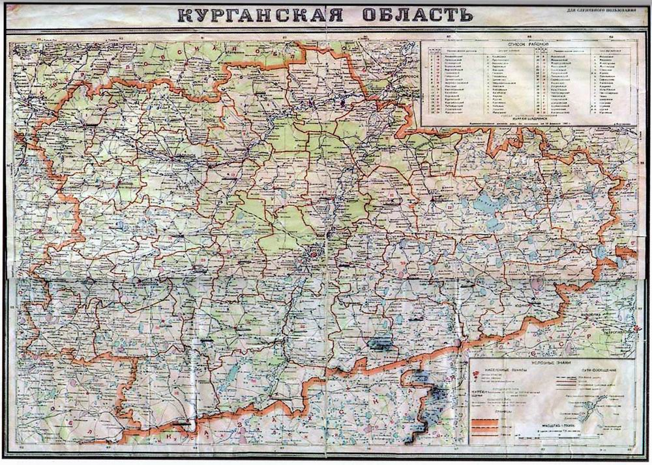
Я живу в Зауралье

Slide 4
Ворота Сибири
В Зауралье-9 городов,5 рабочих поселков,24 сельских района.
Курганская область самая молодая в Сибири.70лет
Сегодня мы отправимся в экспедицию по Курганской области.
Экспедиция-это поездка или поход группыс заданием.

Slide 5
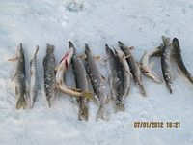
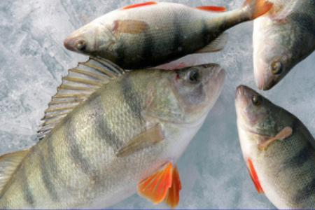
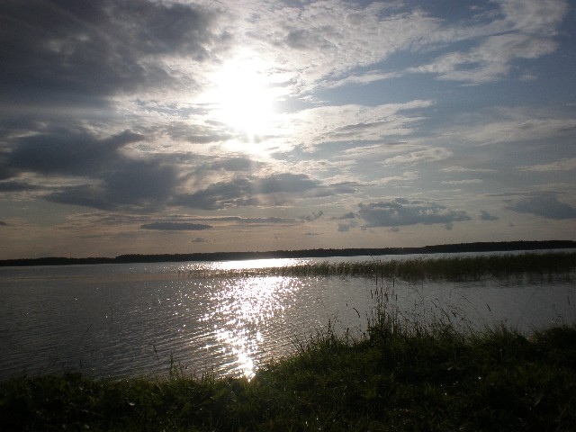
Природные богатства Зауралья
Где можно найти эти богатства?

Slide 6


Выбрать герб

Slide 7

Выбрать герб

Slide 8


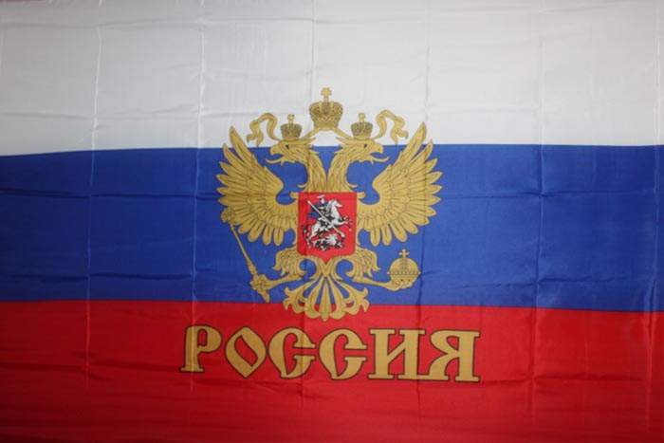
Флаги

Slide 9
Привал «Отгадай загадку»
Какие реки Курганской области Вы знаете?
Какое значение имеют реки для нашего края?
Полями, лесом и лугами
Она бежит меж берегами,
Петляет от обрыва к мели,
Тут – быстро, где-то - еле-еле.
Она течёт уже века,
Названье дали ей – ?

Slide 10
Реки
В Курганской области насчитывается более 400 рек. Самыми крупными являются Тобол, Исеть, Миасс.
Главная река -Тобол, она впадает в Иртыш. Протекает по территории шести районов области, в том числе через г. Курган. Длина Тобола 1591 км. Исток находится в Кустанайской

Slide 11
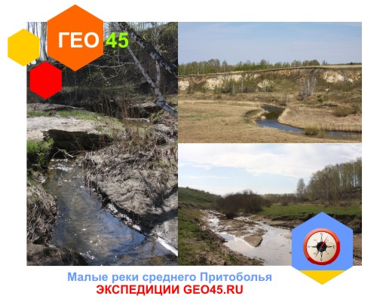
Малые реки

Slide 12
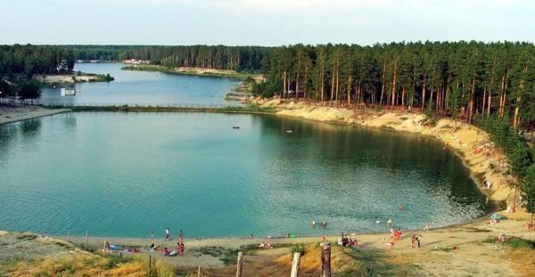
Река «Тобол»

Slide 13
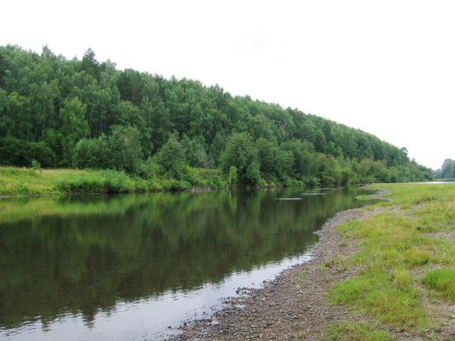
Реки

Slide 14
Реки
Вторая по величине река - Исеть, берёт начало из горного озера Исетского (Свердловская область) и, пройдя по территории Курганской области, впадает в реку Тобол в Тюменской области. Длина Исети 606 км.
Реки Исеть и Миасс принимают сточные воды промышленных предприятий городов Екатеринбурга, Каменска - Уральского, Миасса, Челябинска. Из-за сильного загрязнения их вода не используется как питьевая. Кроме того, реки Исеть, Теча загрязнены радиацией.

Slide 15
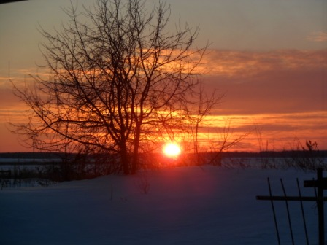
Река Исеть

Slide 16
Миасс-река
Реки Исеть и Миасс принимают сточные воды промышленных предприятий городов Екатеринбурга, Каменска - Уральского, Миасса, Челябинска. Из-за сильного загрязнения их вода не используется как питьевая. Кроме того, реки Исеть, Теча загрязнены радиацией.
Кроме крупных рек на территории области насчитывается 106 малых рек

Slide 17
Привал «Зауральские загадки»
Без рук, без ног по полю скачет, в селе помчится, в двери стучится.
Не болела, а белый саван надела.
В деревянной рубашке черная душа.
Какая водица только для грамотных годится?
Жалованье не получаю, а учу днем и ночью.
С виду клин, а раздвинешь – блин.
Что с земли не поднимешь?
Из липы свито деревянное корыто. По дороге идет, клетки кладет.
Стучат, стучат, не велят скучать, идут, идут, а все тут да тут. (
Сижу верхом, не знаю на ком, знакомца встречу, соскочу, привечу.
Вперед идут – поют, назад идут – плачут.

Slide 18
Исследования «Озера Курганской Области»
На территории Курганской области находится около 3000 озёр.
Кроме пресных озер, на территории области имеются многочисленные соленые, горько-соленые и щелочные озера. В них залегают огромные отложения ценных лечебных грязей. Самые известные из них – лечебницы всероссийского значения. Далеко за пределами Курганской области известны такие курорты, как «Озеро Горькое» Щучанского района, «Озеро Медвежье» в Петуховском районе. Славятся своими лечебными грязями и озера Птичье и Горькое – Звериноголовское.

Slide 19
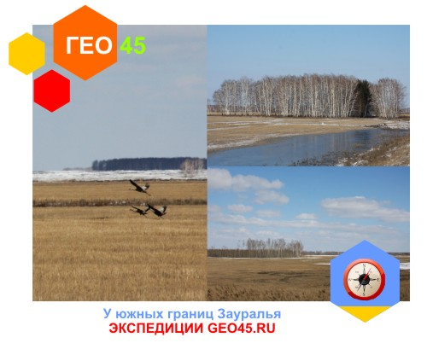
Озера

Slide 20
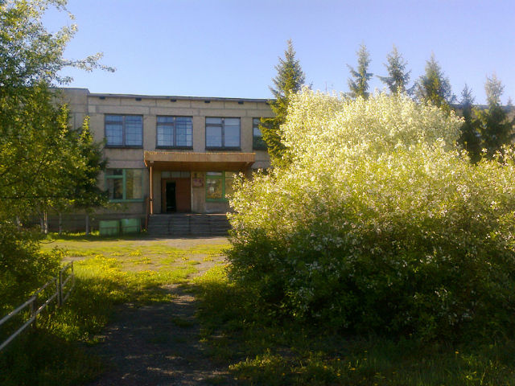
Привал «Зауральская игра»

Slide 21
Прочитать стихотворение
Мы хотим, чтоб вода была чистой
В океане, в пруду, в роднике.
Мы хотим вместе с солнцем лучистым
В безопасной купаться реке.
Мы хотим, чтобы наша планета
Не болела. Хотим ей помочь.
Мы за матушку-Землю в ответе -
Сын отважный и добрая дочь.

Slide 22

СЫН и отважная дочь

Slide 23
Привал «Были- небылицы»
Сидели два медведя
На тоненьком суку.
Один читал газету,
Другой молол муку.
Мама увидала,
Папе рассказала.
Папа удивился,
С лестницы свалился

Slide 24
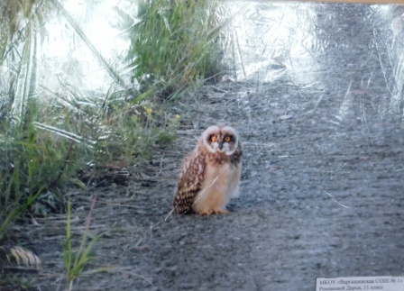
Были-небылицы
Как по речке, по реке
Ехал рыжий на быке.
Рыжий красного спросил:
— Чем ты бороду красил?
- Я ее не мазал краской,
Не раскрашивал помазкой,
Я на солнышке лежал,
Кверху бороду держал.

Slide 25
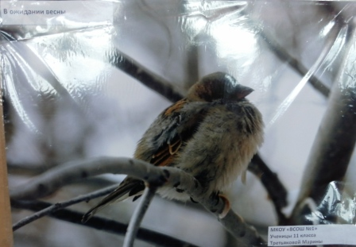
Назови птичку

Slide 26
Малая Родина
Мы знаем, что Зауралье – Ворота Сибири. С одного ее края на другой нужно ехать на поезде . В нашем Зауралье много городов, сел, рек, озер, лесов, гор. Мы гордимся нашей великой Родиной. Но у каждого из нас есть малая Родина- тот уголок земли, где мы родились, где находится наш родной дом.
Малая Родина - островок Земли,
Под окном смородина,
Вишни расцвели.
Яблоня кудрявая,
А под ней скамья.
Ласковая, малая Родина моя!
Наша малая Родина – деревня, в которой мы живем. Как называется наша деревня?

Slide 27
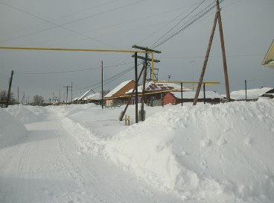
Вот моя деревня «Варгаши»

Slide 28
Что мы Родиной зовем?
Что мы Родиной зовем?
Дом, где мы с тобой растем,
И березы у дороги,
По которой мы идем.
Что мы Родиной зовем?
Солнце в небе голубом,
И душистый золотистый
Хлеб за праздничным столом.
Что мы Родиной зовем?
Край, где мы с тобой живем
Чем вам нравится наш край?

Slide 29
Подведение Итогов
Подсчитаем карточки,определим знатока родного края.

Slide 30
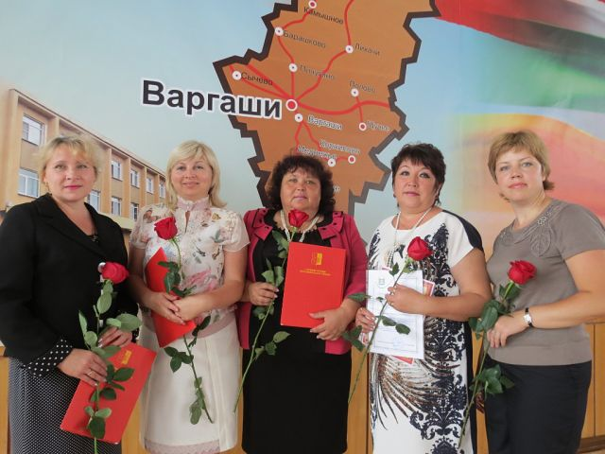
Получили награды

Slide 31
До свидания !

